Slide 1
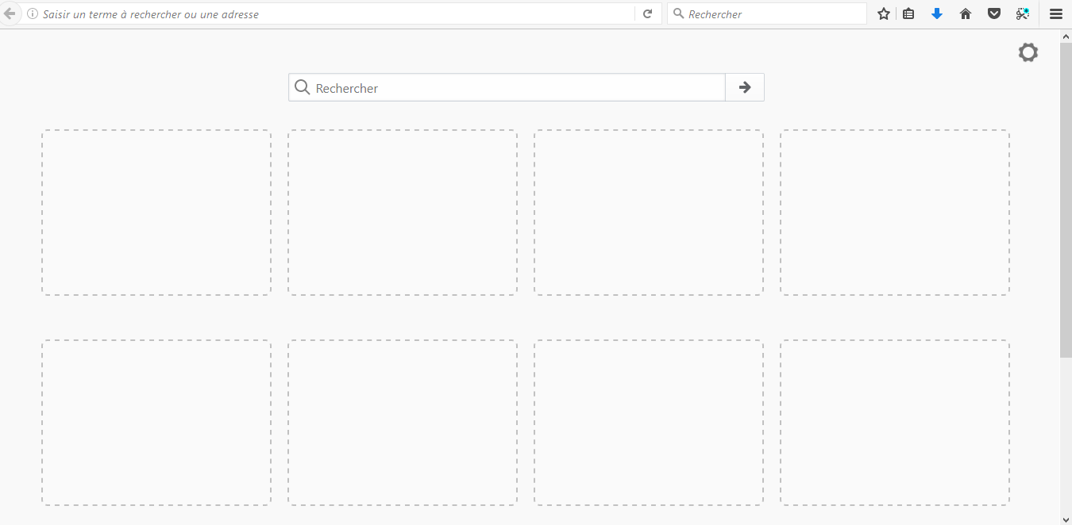


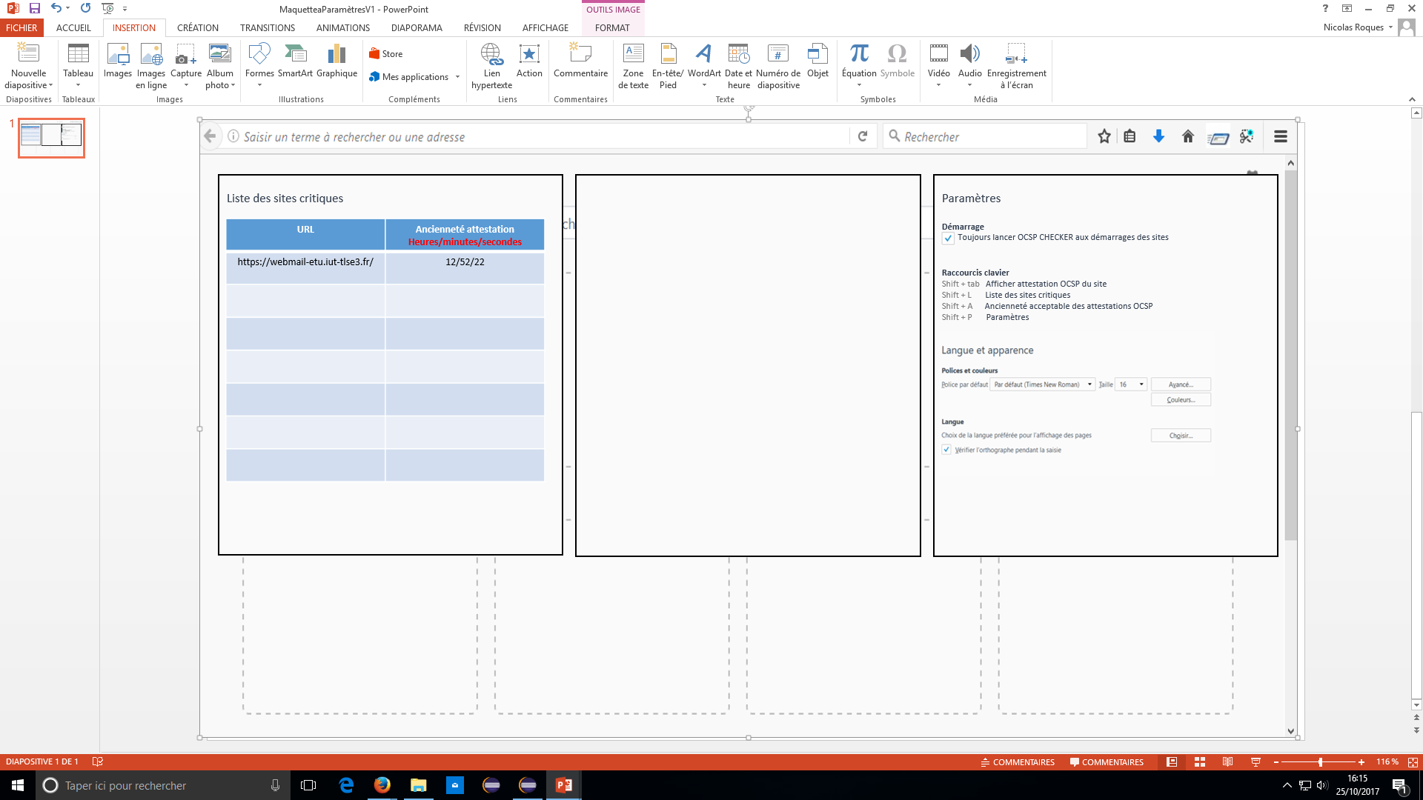
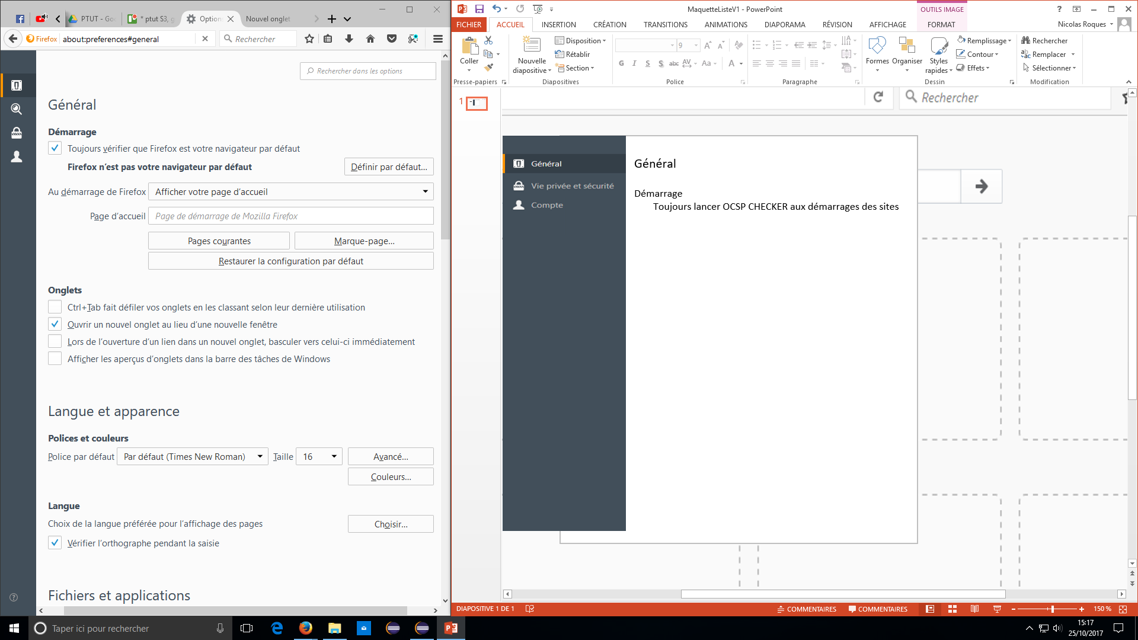
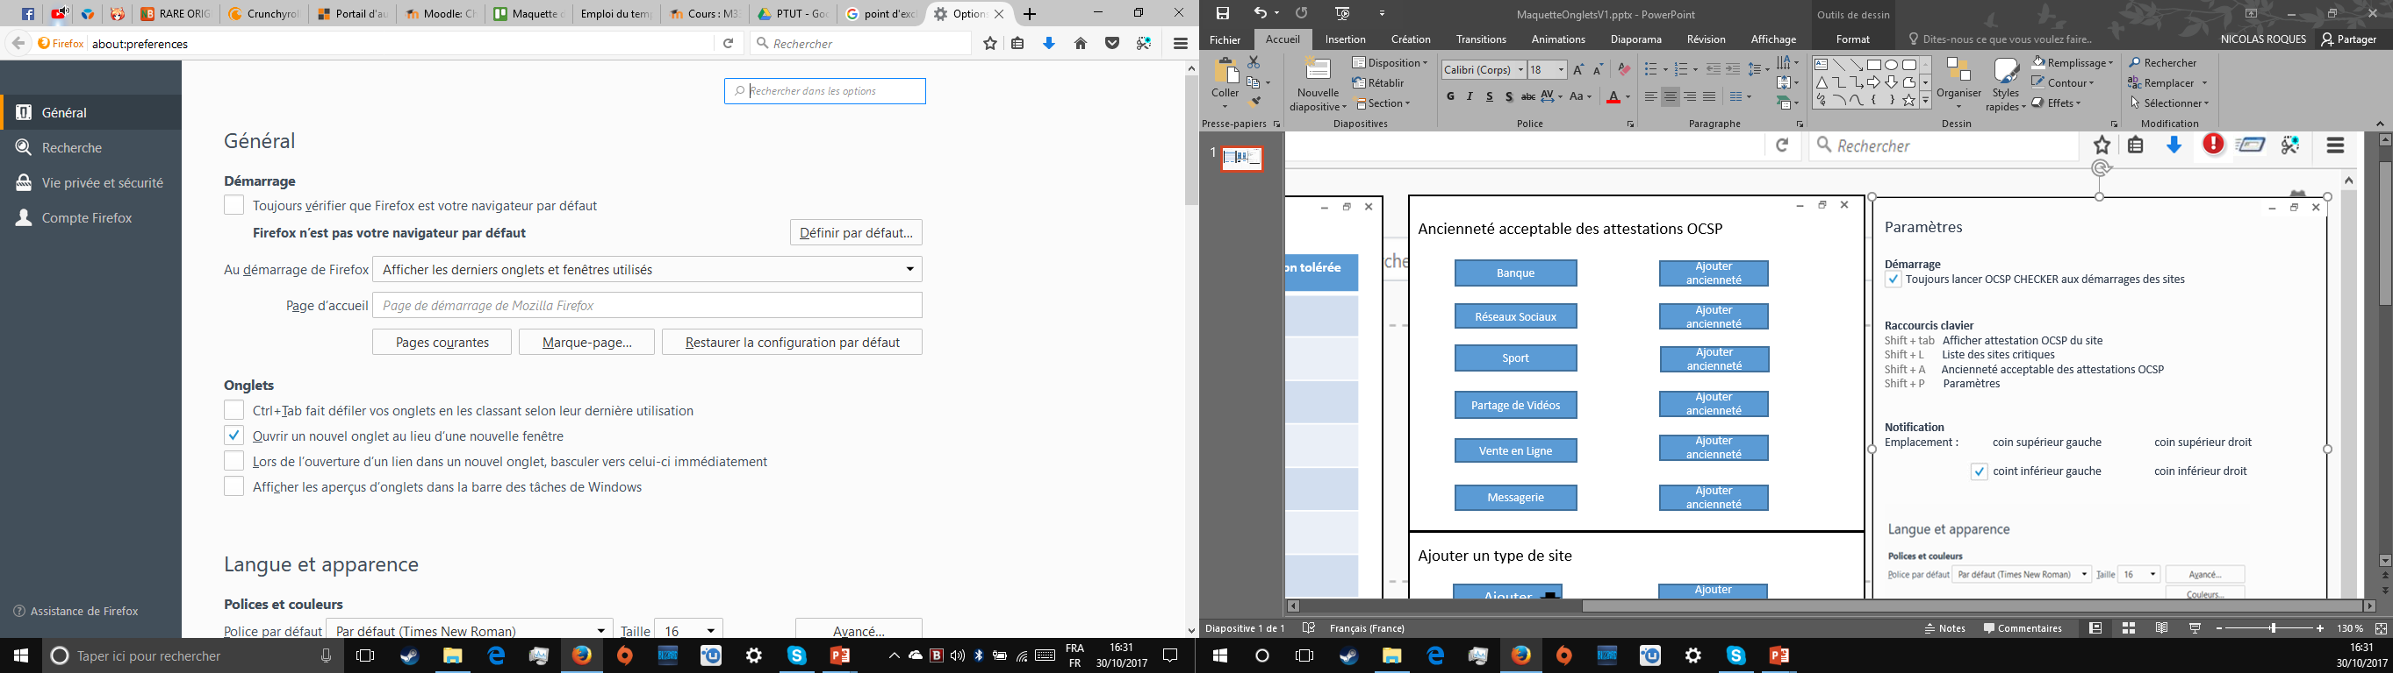
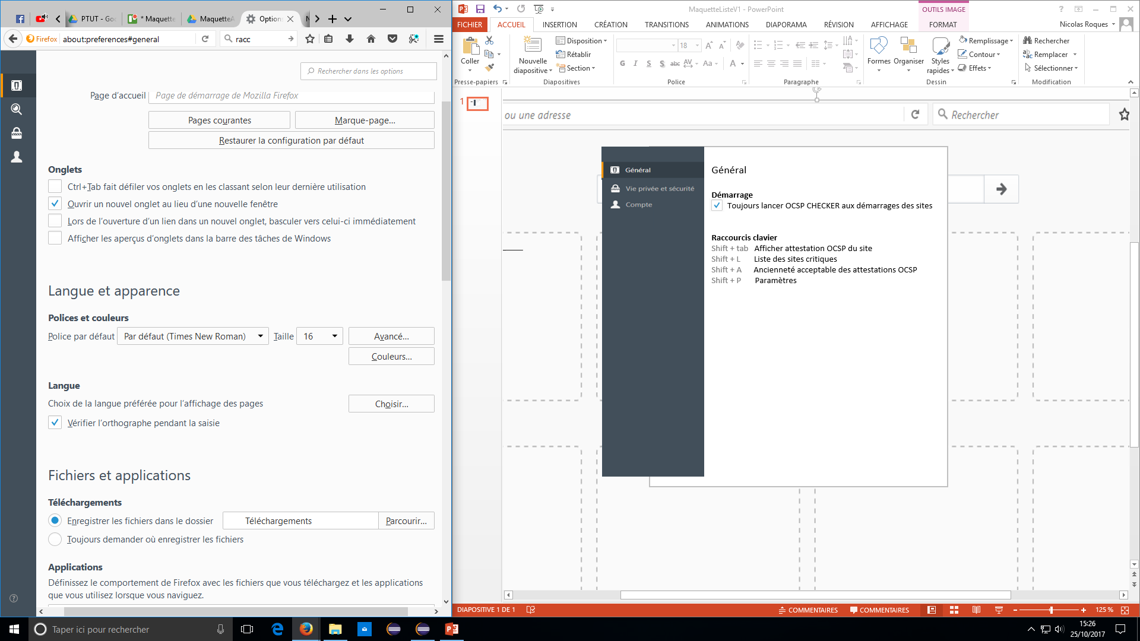
Liste des sites
Paramètres
Liste des sites
Paramètres
Liste des sites critiques
Paramètres
Démarrage
Toujours lancer OCSP CHECKER aux démarrages des sites
Raccourcis clavier
Shift + tab Afficher attestation OCSP du site
Shift + L Liste des sites critiques
Shift + A Ancienneté acceptable des attestations OCSP
Shift + P Paramètres
Notification
Emplacement coin supérieur gauche coin supérieur droit
coint inférieur gauche coin inférieur droit
Couleur
URL | Ancienneté attestation tolérée
https://webmail-etu.iut-tlse3.fr/ | 12/52/22
noir
Ajouter
Supprimer

